Slide 1
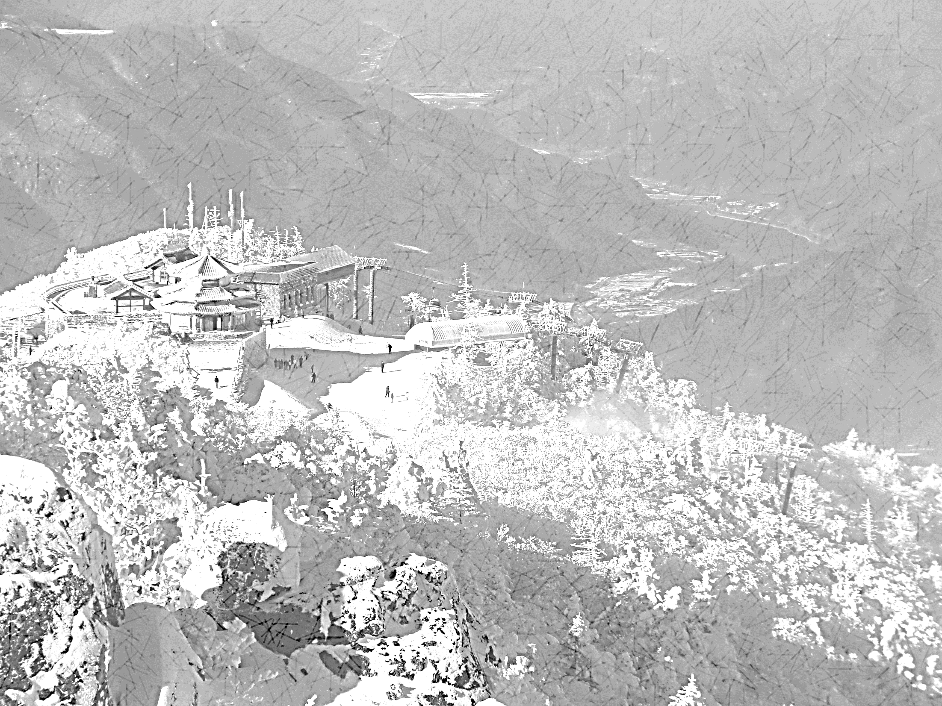
겨울 편지

Slide 2
친구야

Slide 3
네가 사는 곳에도
눈이 내리니 ?

Slide 4
산 위에 바다 위에 장독대 위에

Slide 5
하얗게 내려 쌓이는
눈 만큼이나

Slide 6
너를 향한 그리움이 눈사람 되는
눈 오는 날

Slide 7
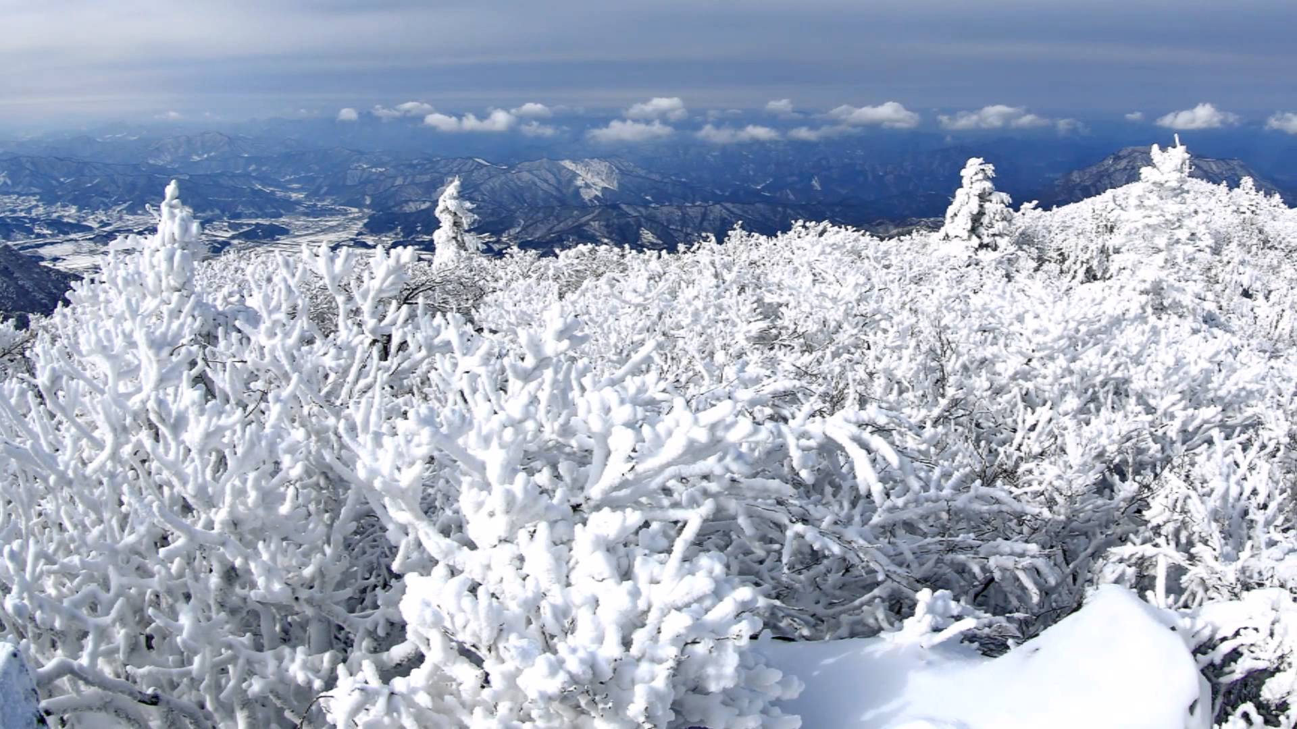
눈처럼 부드러운 네 목소리가 조용히 내리는 것만 같아

Slide 8
눈처럼 깨끗한 네 마음이 하얀 눈송이로 날리는 것만 같아

Slide 9
나는 자꾸만 네 이름을 불러본다

Slide 10
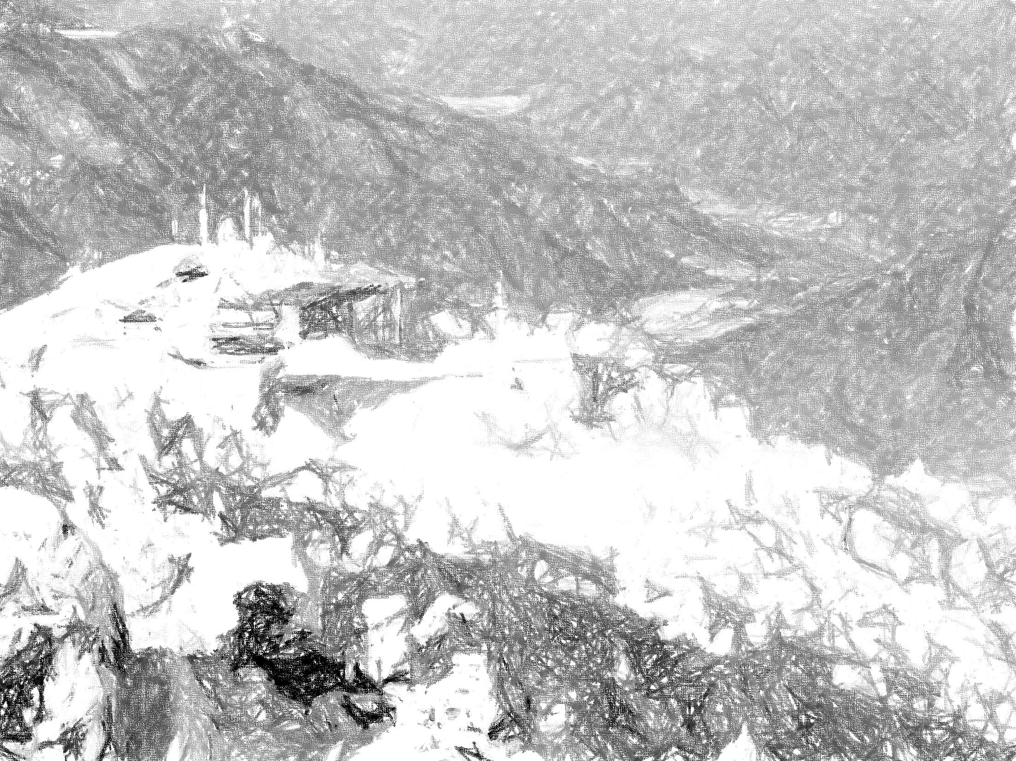
겨울 편지
이해인

Slide 11
